Slide 1


Linux
Jef Vieira Pinto
Notes:
Ik ga jullie vandaag meer inzicht `proberen geven in Linux en waarom ik Linux beter vind dan windows.

Slide 2
Inhoud
Vrijheid in Linux
Linux distributies
Package managers
Desktop environments
Commands
Notes:
Ik ga beginnen met uit te leggen wat de vrijheid in Linux inhoudt.
Daarna zal ik jullie een paar Linux distributies laten zien, waarna ik op 2 distributies zal focussen met meer uitleg.
Verder wil ik het graag hebben over package managers, waarvoor ze nodig zijn, maar ook de verschillen tussen een paar package managers.

Slide 3
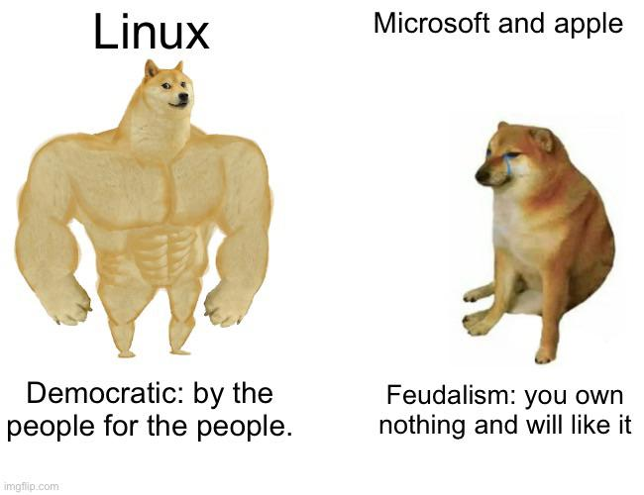
Vrijheid in Linux
Open source
Minder security risico’s
Meer controle door publiek
Herdistributie
Source code moet beschikbaar zijn
Notes:
Door software closed source te maken plaats je meer vertrouwen in jouw kleine developer team dan in de rest van alle developers. Nog een reden om niet closed source te gaan is dat het nogal verdacht is in de zin van dat er dan spyware in zal zitten vanuit het perspectief van een klant.
Door software open source te maken maak je het risico dat er security issues zijn veel kleiner. Nog een voordeel is dat mensen er meer vertrouwen in kunnen hebben. (geen spyware of malware).
Herdistributie
* De source code moet beschikbaar zijn zodat mensen na kunnen gaan of er niks vreemds gebeurt in de aangepaste distributie. Dit valt onder de GPL license

Slide 4
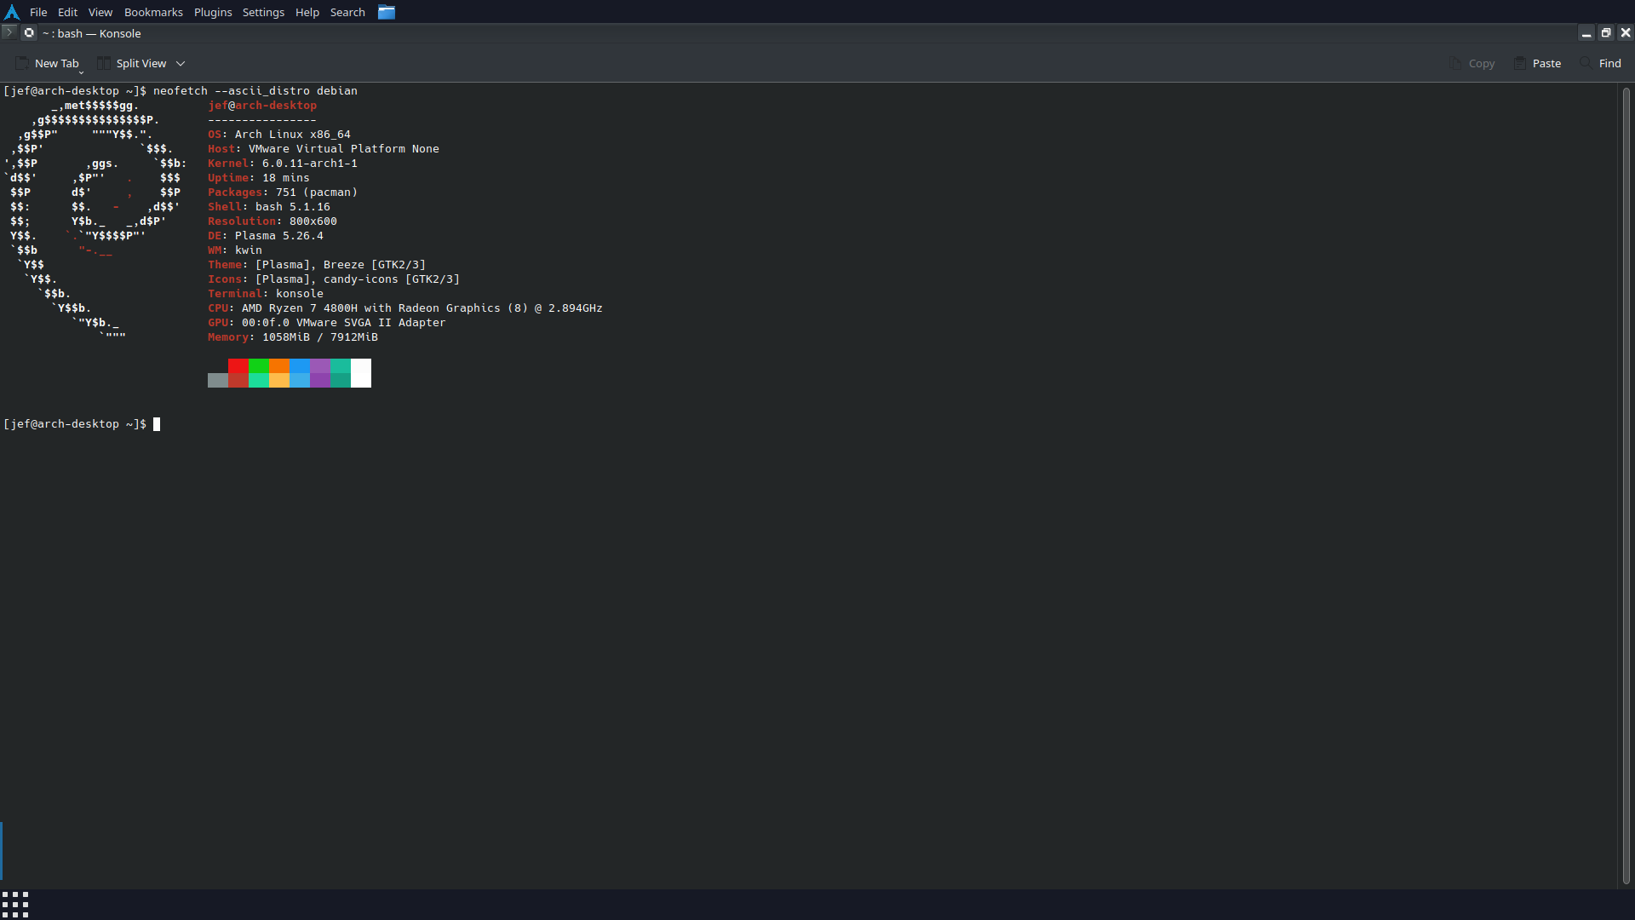
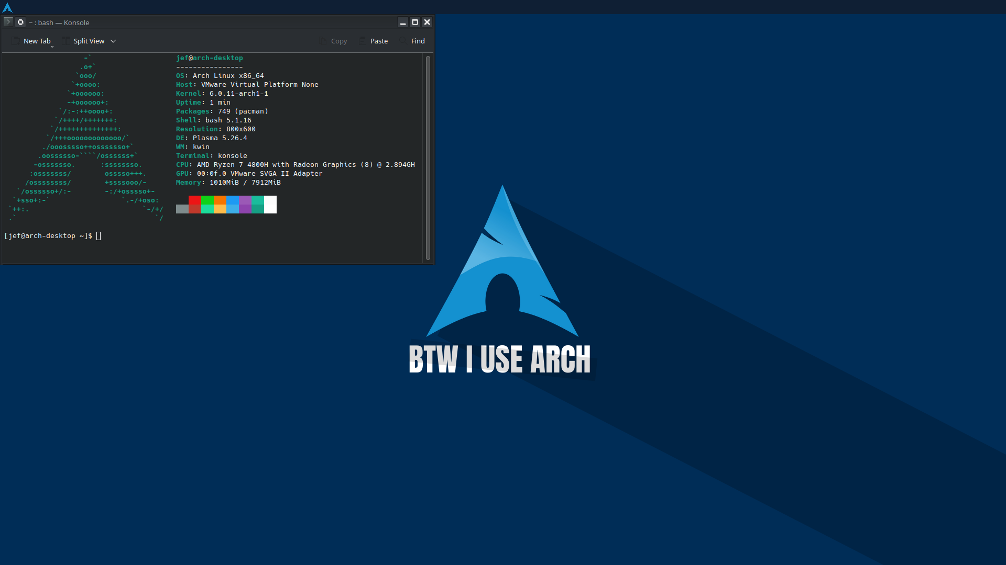
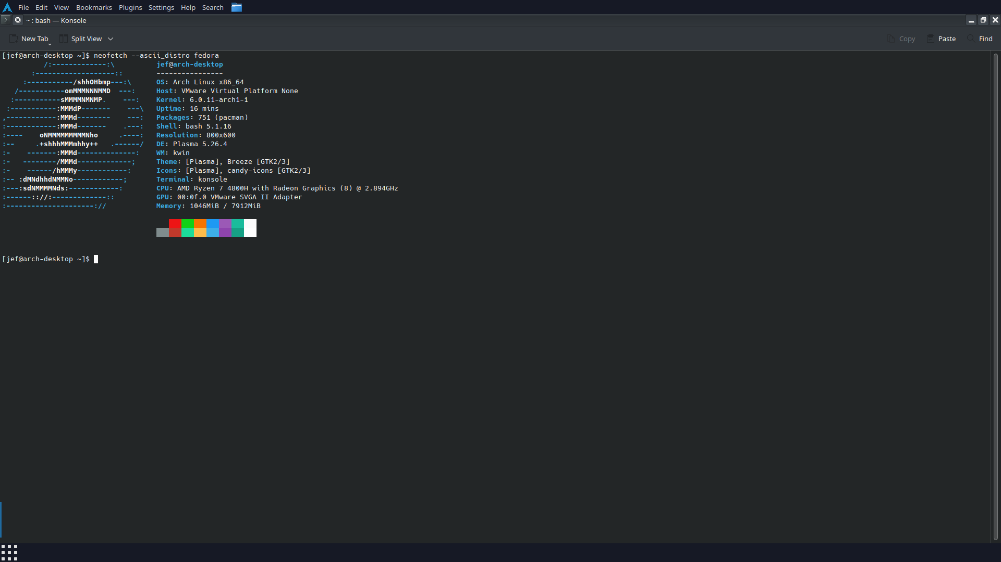
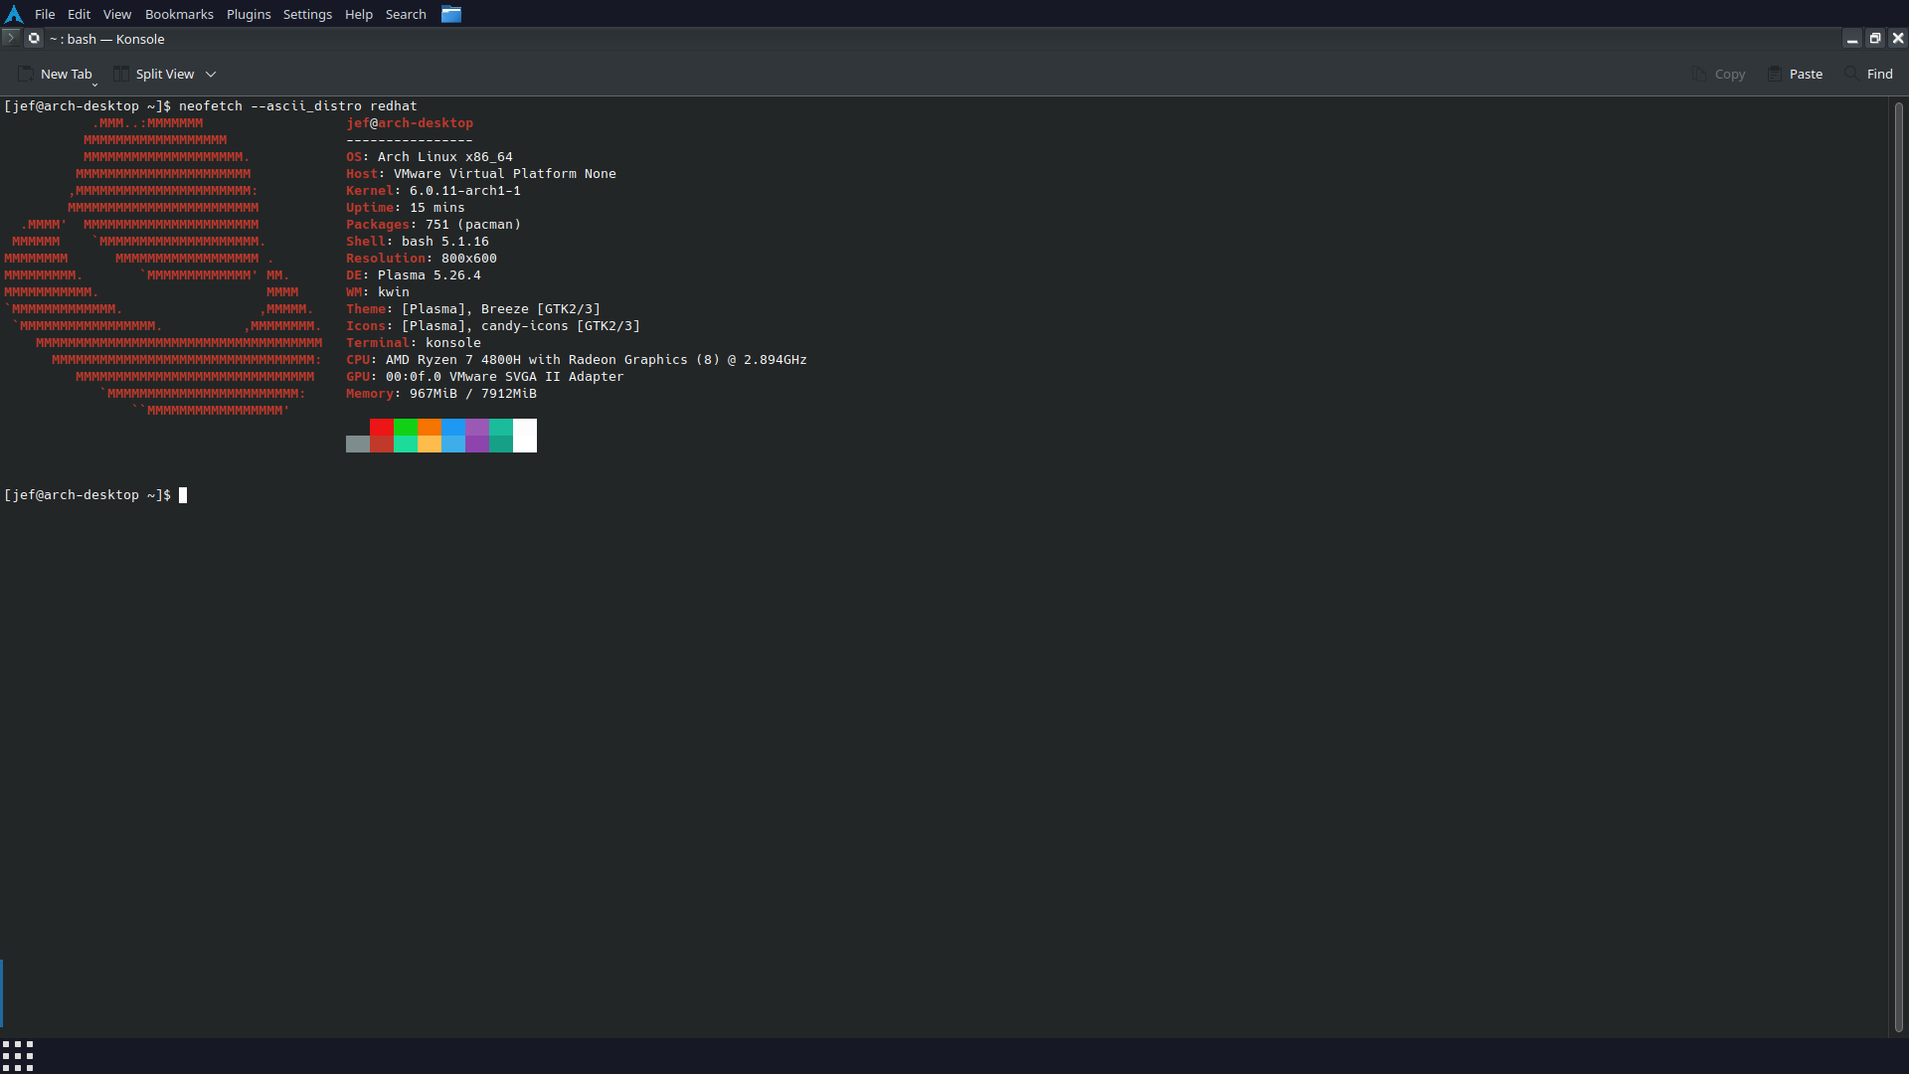
Linux distributies
Debian
Arch Linux
Fedora
Red Hat
…

Slide 5
Debian
Focus op stabiliteit
Weinig updates
Notes:
Debian wordt veel gebruikt door programmeurs die in C werken

Slide 6
Arch Linux
Focus op nieuwe features
Focus op minimalisme
Bijna dagelijks updates
Flexibel
Notes:
I use arch btw

Slide 7
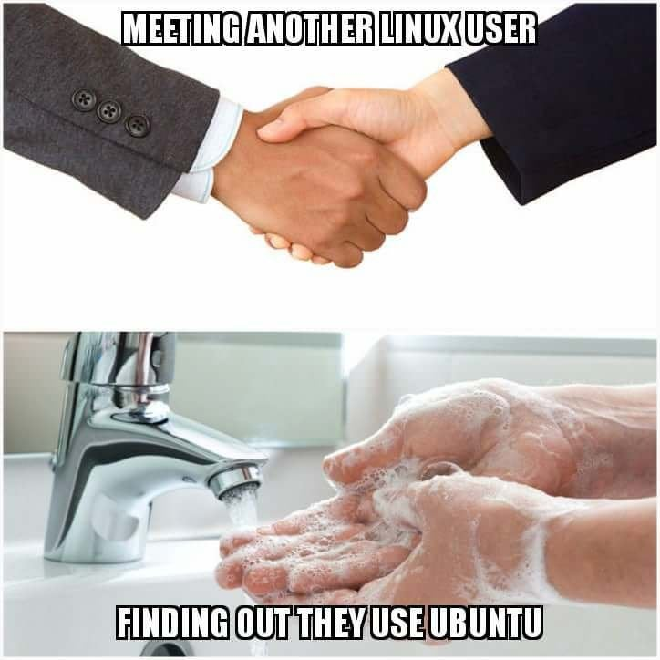
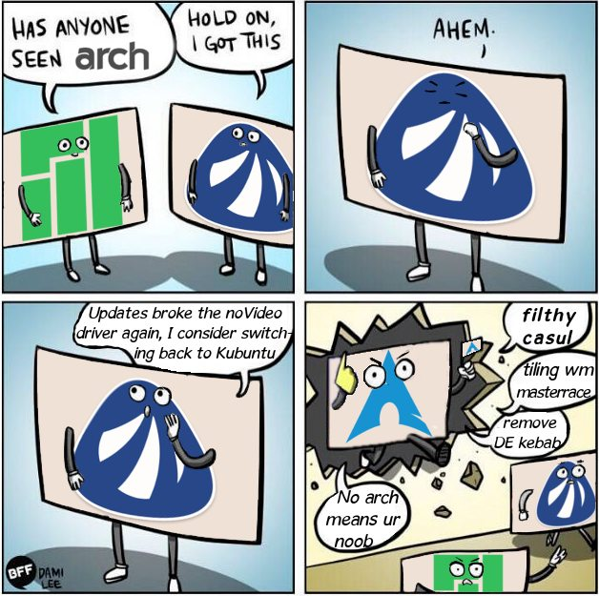
Arch Linux
Notes:
I use arch btw

Slide 8
Package managers
Waarom?
Voorbeelden:
dpkg
apt
pacman
Notes:
Waarom?
Zodat je niet voor alle apps die je wil gebruiken de source moet downloaden, laat staan ook nog de dependencies. Waarna je het ook nog moet compilen.
Het is dus fijner als iemand de code al gecompilet heeft, met alle dependencies erbij en dat dit dan gedownload wordt door de package manager.
Dependencies hoeven niet meerdere keren opgeslagen te worden, zoals vaak wel het geval is in Windows.
Voorbeelden:
pacman [package manager]
dpkg [debian package]
apt [advanced package tool]

Slide 9
dpkg
Zoekt niet naar dependencies
Zoekt enkel op de machine zelf
Notes:
dpkg is één van de package managers in Debian.
dpkg is de oudste package manager in Debian die nog gebruikt kan worden.
Het problem met deze package manager is eerder dat hij niet naar dependencies zoekt en zelfs enkel lokaal op de machine zoekt.

Slide 10
apt
Zoekt wel naar dependencies
Zoekt ook online
Kan packages downloaden
Notes:
Het voordeel van apt in Debian is dan net dat het wel naar dependencies zoekt, niet alleen op het apparaat zelf, maar ook in de online repositories.
apt kan in tegenstelling tot dkpg ook packages downloaden vanuit de repositories. apt en pacman zijn vergelijkbaar.

Slide 11
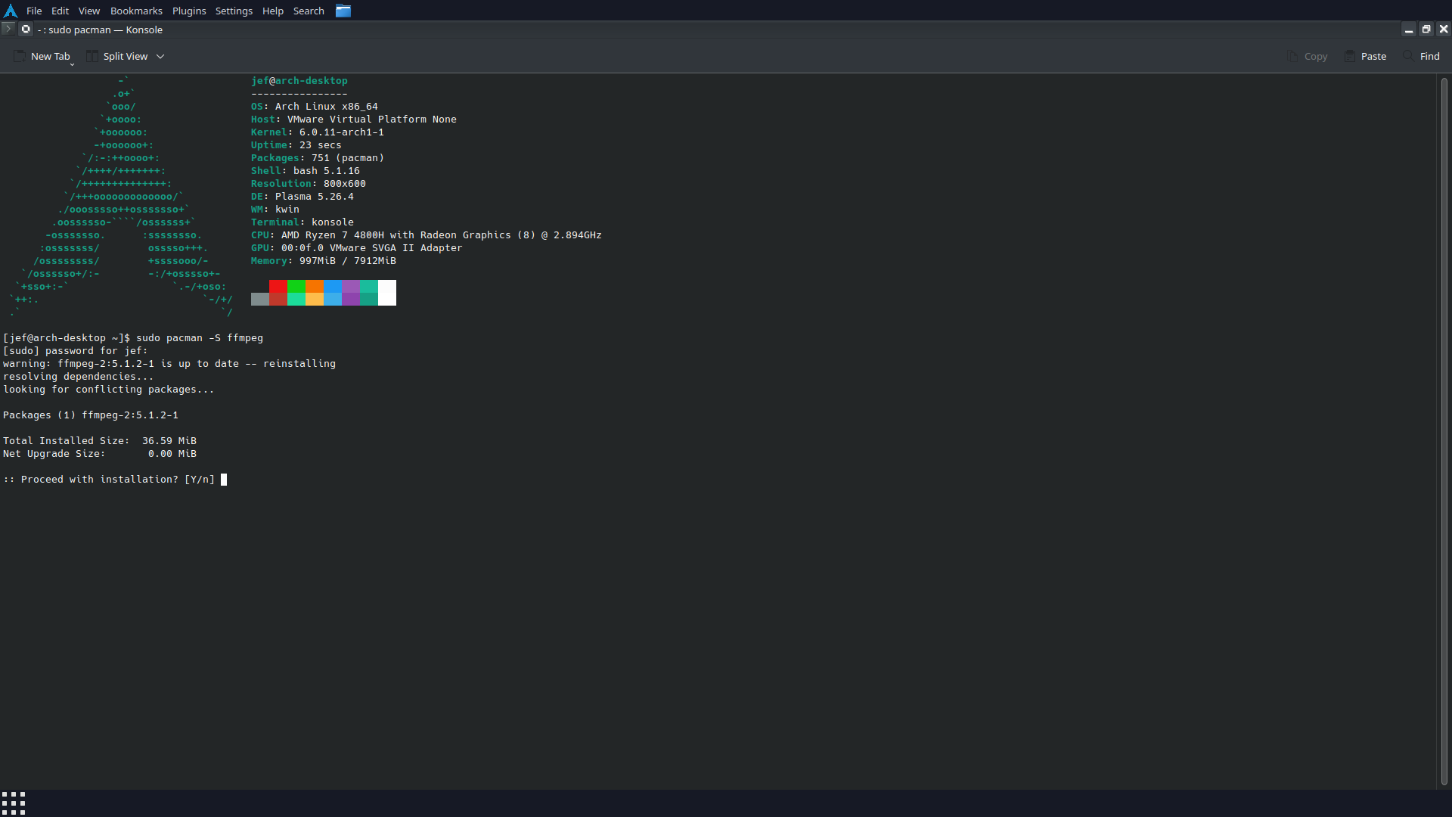
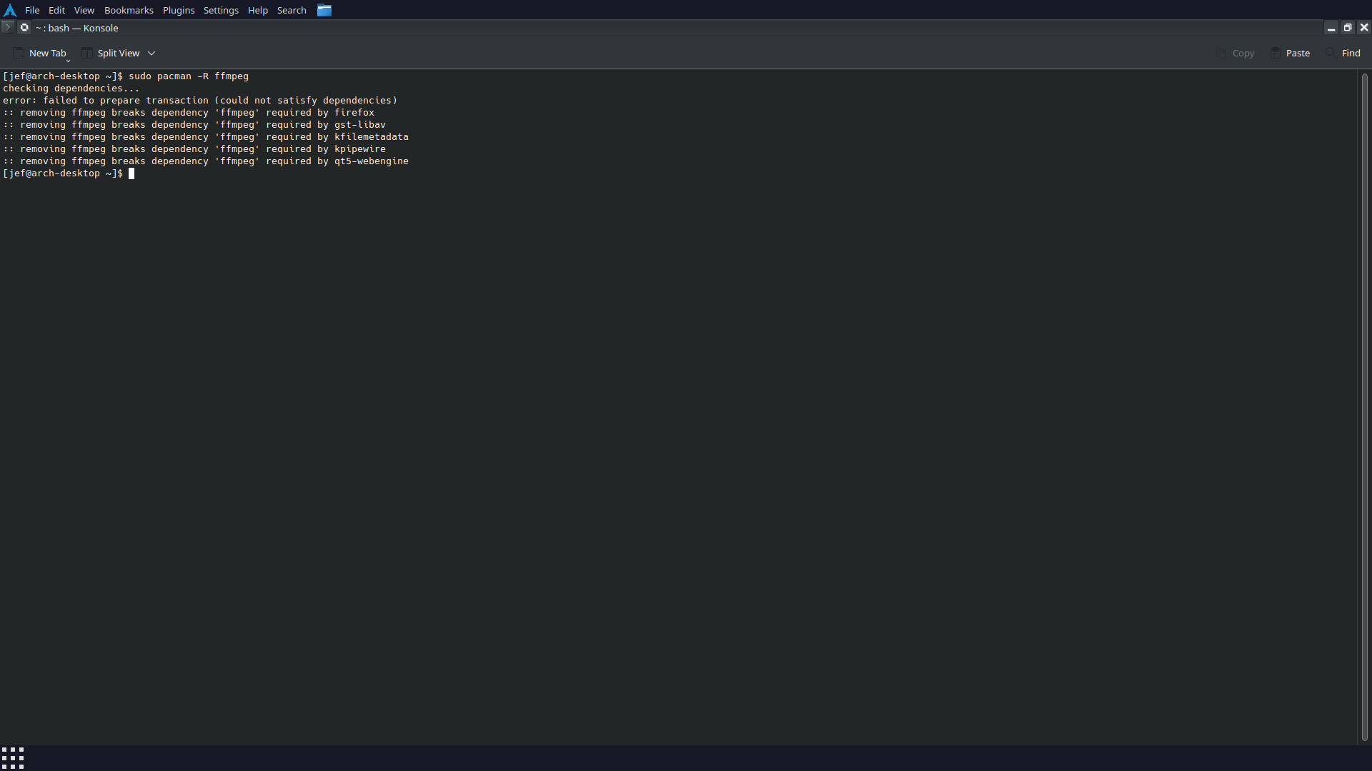
pacman
Notes:
pacman is de package manager van Arch Linux.
Deze package manager zoekt in de Arch User Repository, ook bekend als AUR
De syntax voor installatie van programma’s zien jullie hierboven.
De syntax voor programma’s verwijderen zijn jullie hierbeneden.

Slide 12
Desktop environments
GNOME
KDE Plasma
Xfce
Cinnamon
LXQt
Enlightenment
…

Slide 13
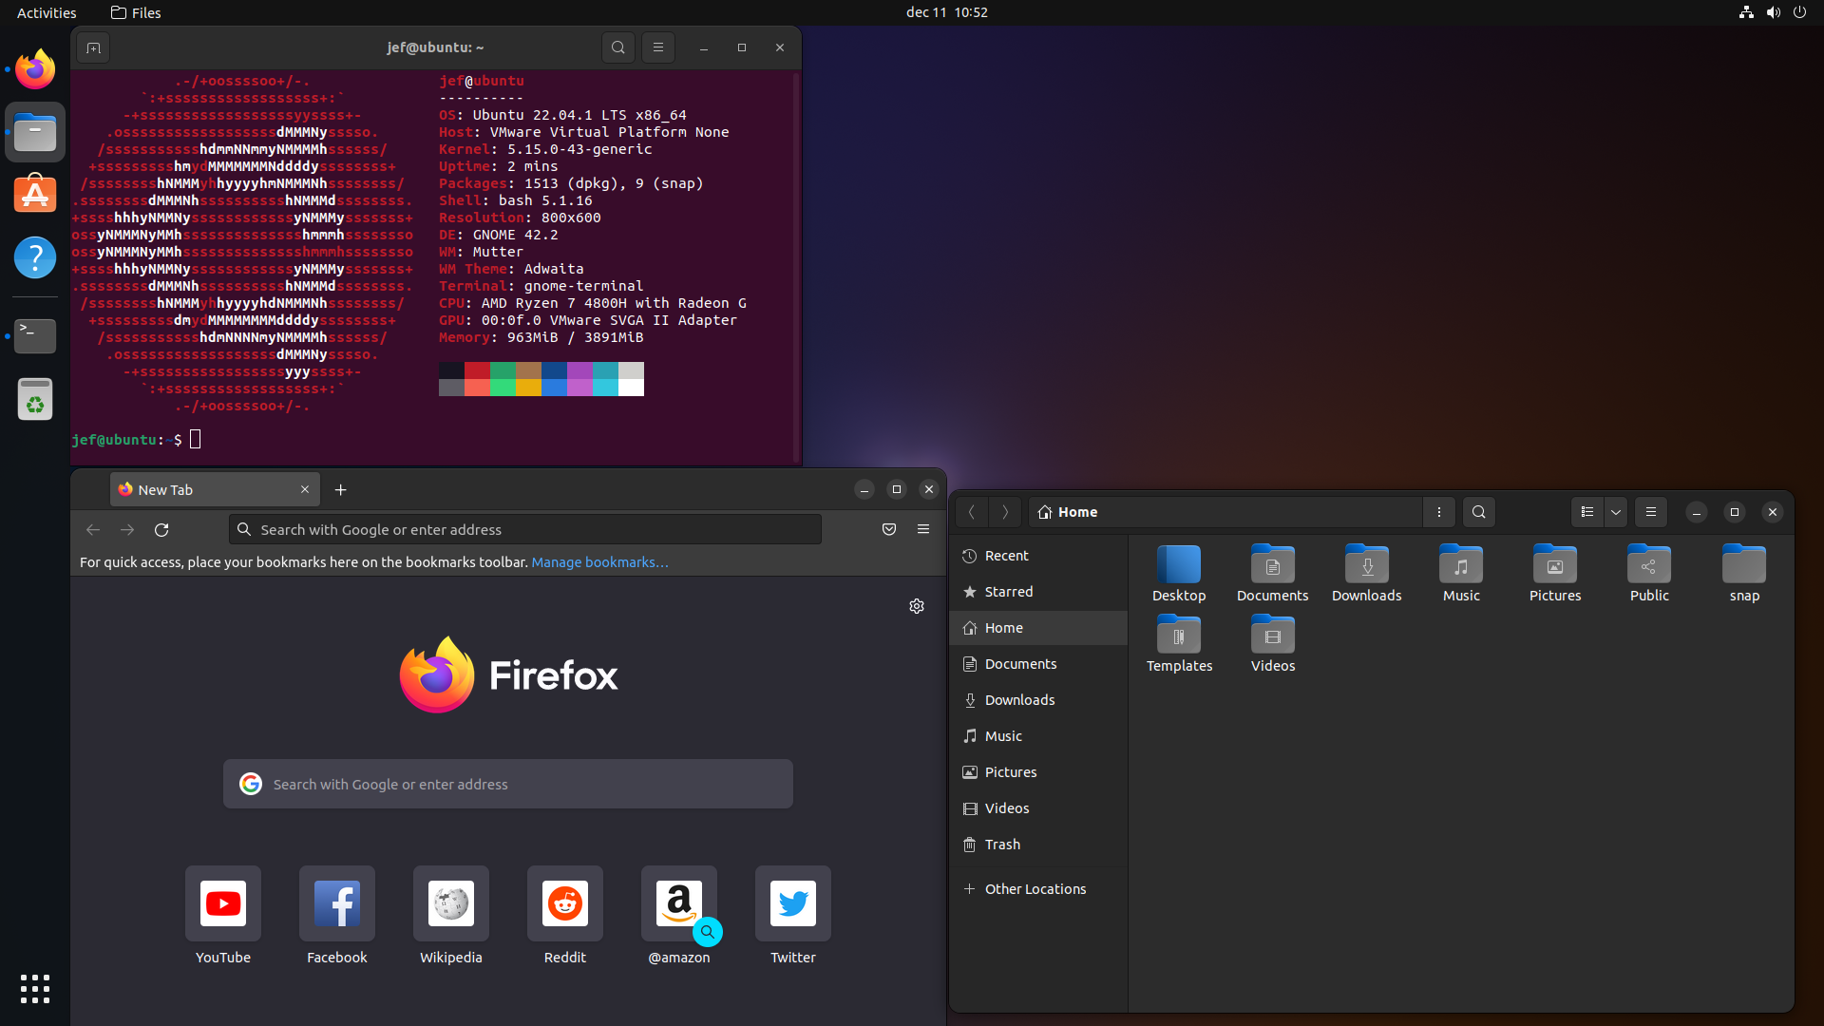
GNOME
Notes:
Mijn mening: GNOME = voor noobs

Slide 14
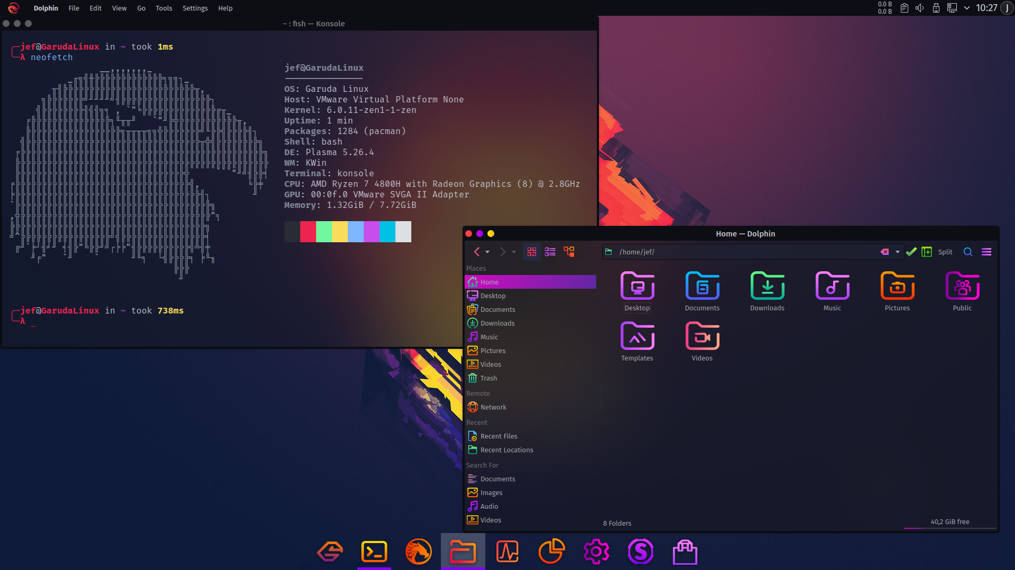
KDE Plasma
Notes:
Mijn mening: fijnste desktop environment die ik gebruikt heb tot nu toe

Slide 15
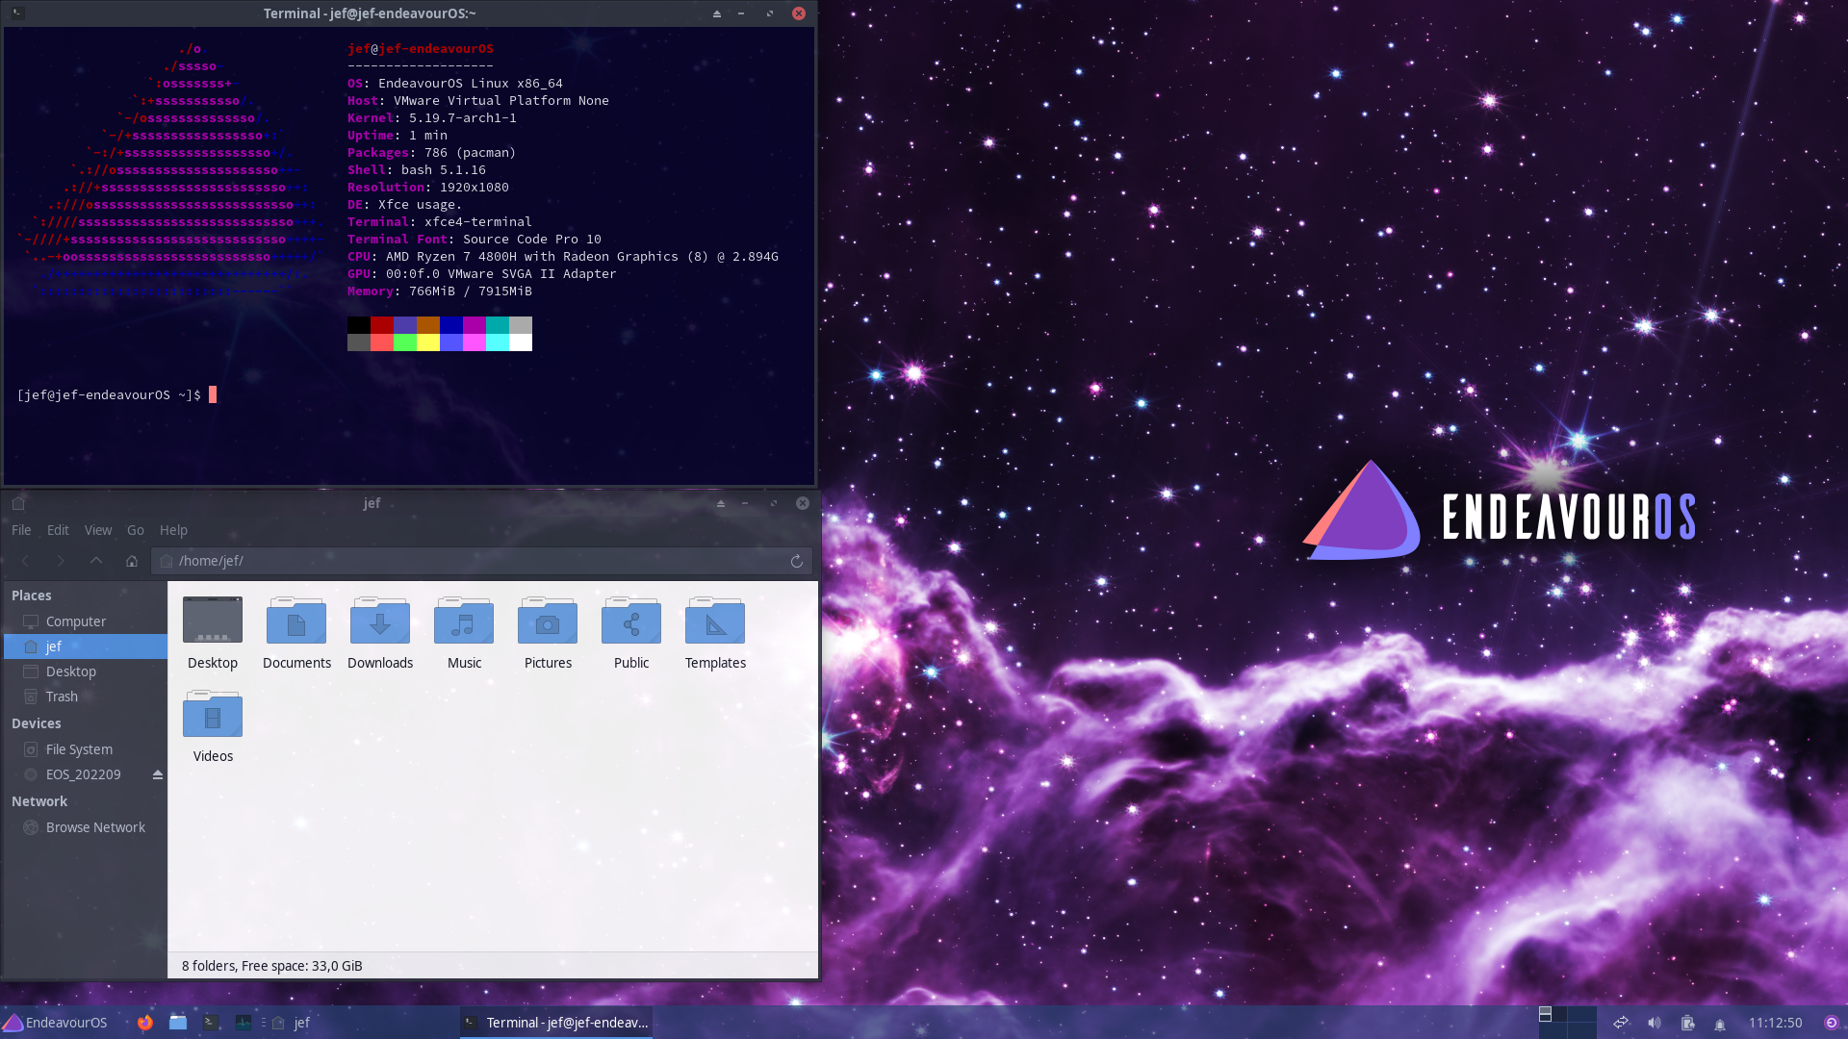
Xfce
Notes:
Mijn mening: op KDE na fijnste DE die ik gebruikt heb.

Slide 16
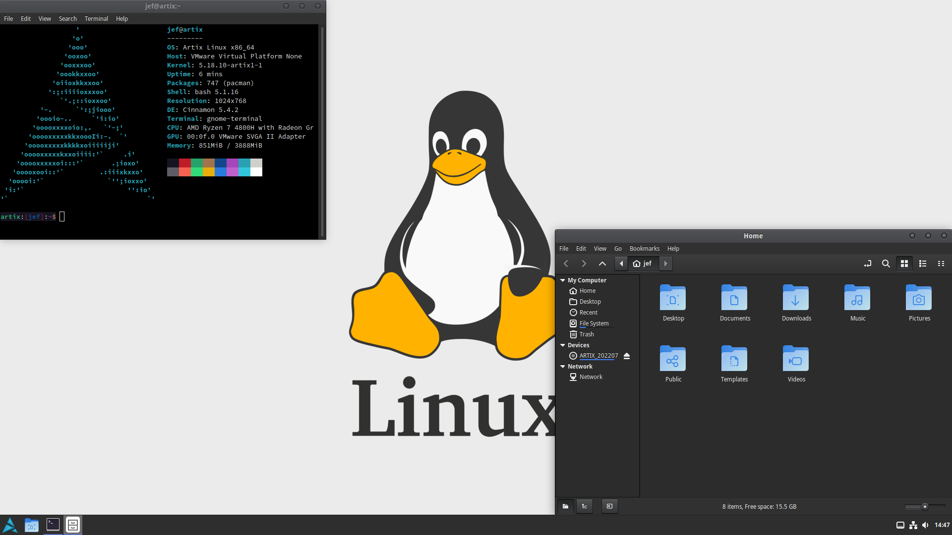
Cinnamon
Notes:
lijkt veel op windows

Slide 17
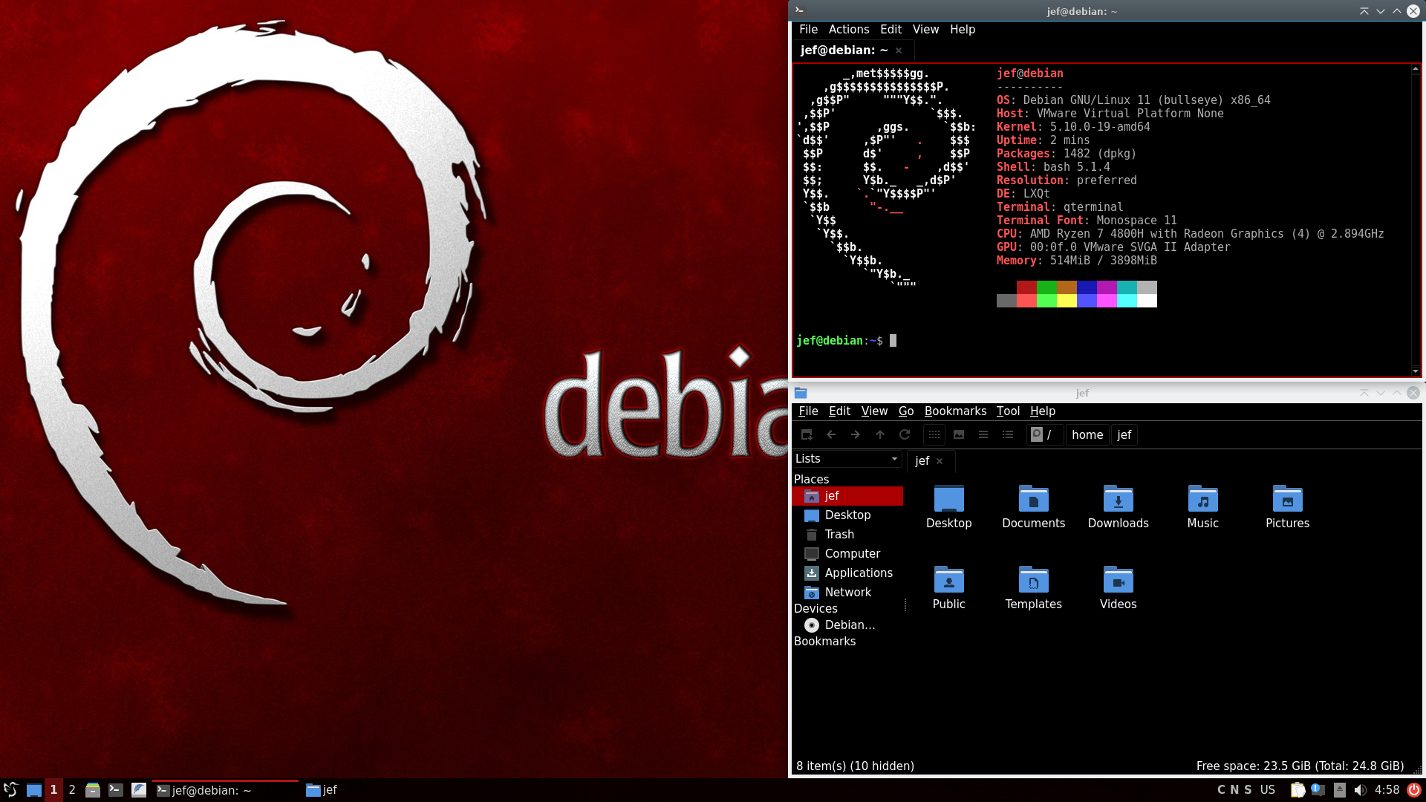
LXQt
Notes:
Heel erg minimal, ziet er oud uit voor mij

Slide 18
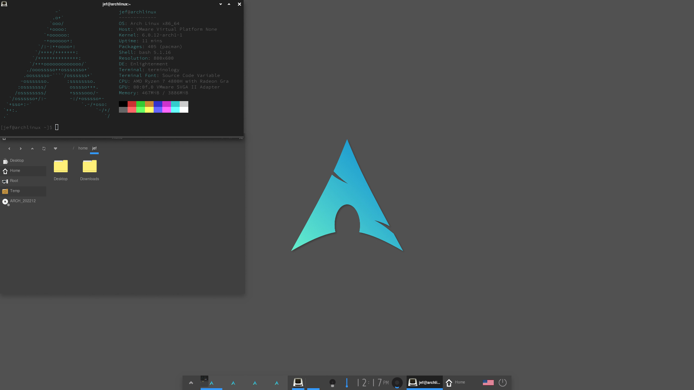
Enlightenment
Notes:
Van alle DE’s die ik tot nu toe gebruikt heb, vond ik Enlightenment de slechtste ervaring.

Slide 19
Commands
neofetch
fdisk
htop
cal

Slide 20
Neofetch
Geeft systeeminformatie
Notes:
De systeeminformatie die je krijgt via Neofetch komt neer op welke distro je gebruikt, wat voor hardware je gebruikt, hoe lang de computer al aan is, hoe veel packages gedownload zijn, welke shell je gebruikt, de resolutie van de shell op het moment, de desktop environment die je gebruikt, zoals jullie mischien zien op deze foto, gebruikte ik KDE Plasma als mijn desktop environment. De Window manager, de terminal, het cpu, gpu en hoeveel ram er beschikbaar en in gebruik is.

Slide 21
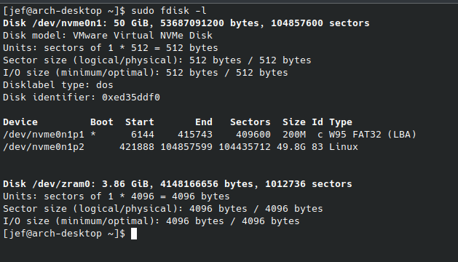
fdisk
Notes:
fdisk kan gebruikt worden om de partities te laten zien, maar ook om ze aan te passen en meer partities te maken.

Slide 22
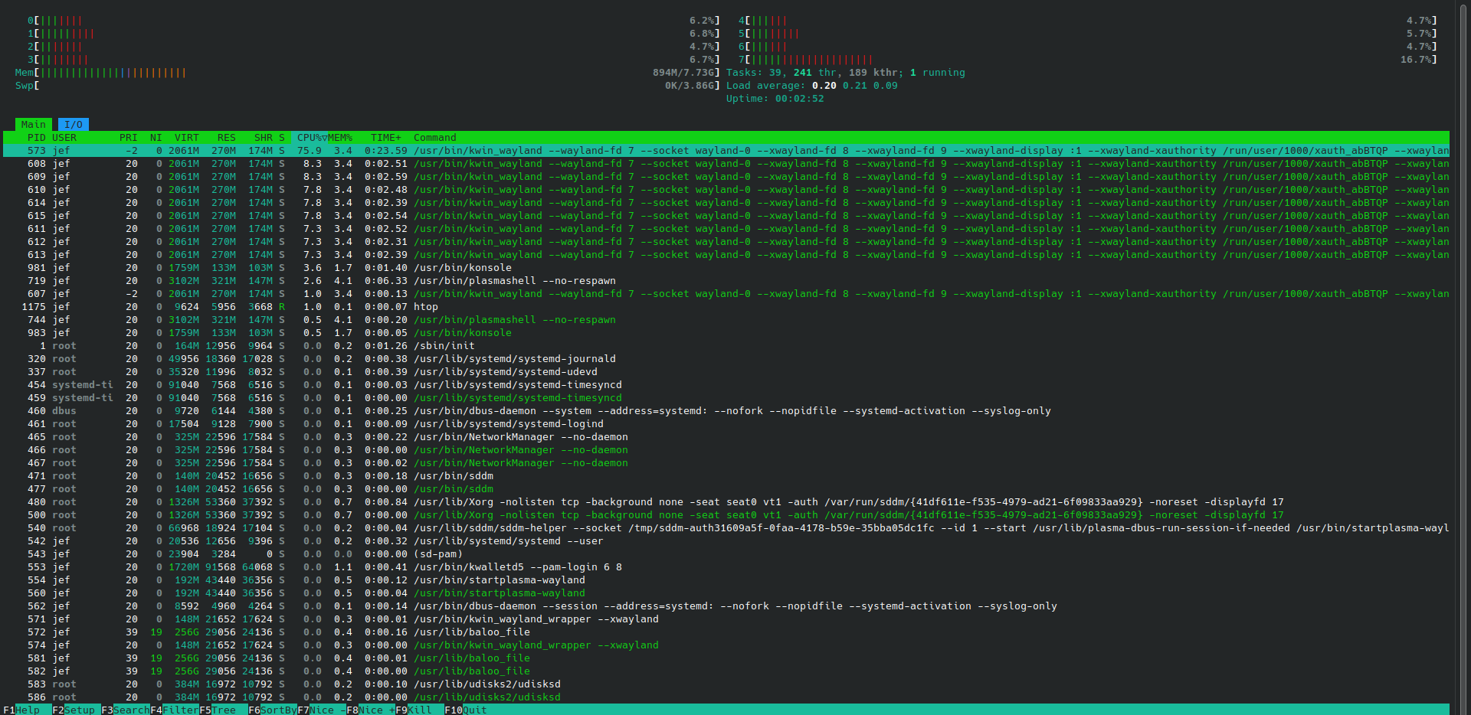
htop
Notes:
In htop krijg je heel veel informatie tegelijk. Hierin kun je terugvinden wat het ID is van een proces, met welke rechten dat proces uitvoert, hoe veel van het systeem gevraagd wordt en meer details over de processen.

Slide 23
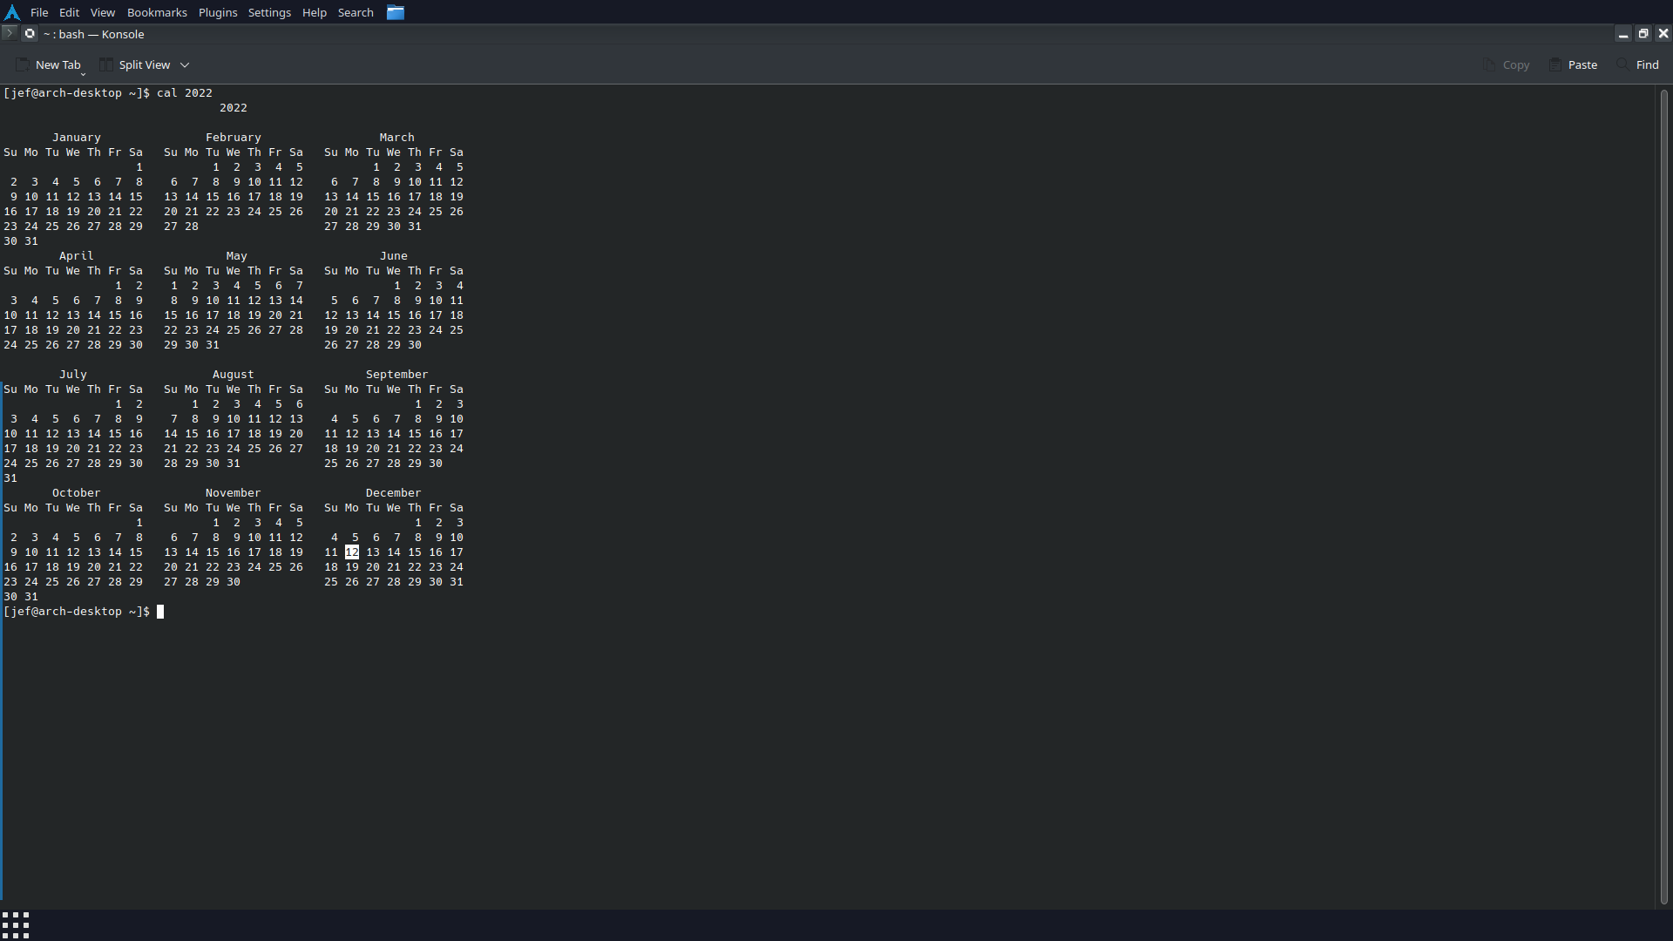
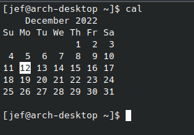

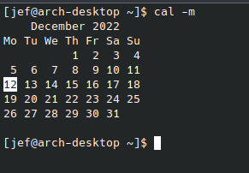
cal
Notes:
cal = kalender
-m = maandag eerste dag van de week

Slide 24
Vragen?

Slide 25

The End

